Slide 1
CHÀO CẢ LỚP!
CHÀO MỪNG CÁC EM ĐẾN VỚI
BUỔI HỌC HÔM NAY

Slide 2

KHỞI ĐỘNG
Bạn Oanh có một mảnh giấy hình tròn nhưng không còn dấu vết của tâm. Theo em, Oanh làm thế nào để tìm lại được tâm của hình tròn đó?

Slide 3
CHƯƠNG V. ĐƯỜNG TRÒN
BÀI 13:
MỞ ĐẦU VỀ ĐƯỜNG TRÒN

Slide 4

HÌNH THÀNH KIẾN THỨC

Slide 5
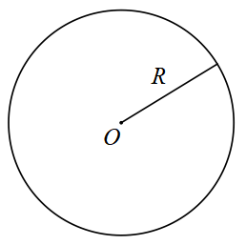
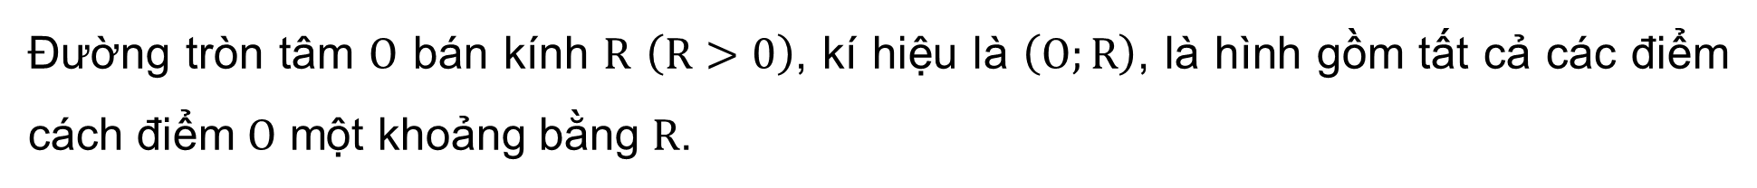
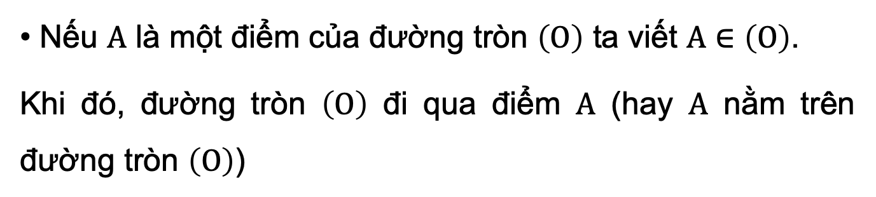
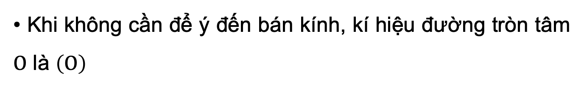
1. Đường tròn
Định nghĩa
Đường tròn tâm $O$ bán kính $R$ $\left(R>0\right)$, kí hiệu là $\left(O;R\right)$, là hình gồm tất cả các điểm cách điểm $O$ một khoảng bằng $R$.
• Khi không cần để ý đến bán kính, kí hiệu đường tròn tâm $O$ là $\left(O\right)$
• Nếu $A$ là một điểm của đường tròn $\left(O\right)$ ta viết $A∈\left(O\right)$.
Khi đó, đường tròn $\left(O\right)$ đi qua điểm $A$ (hay $A$ nằm trên đường tròn $\left(O\right)$)

Slide 6
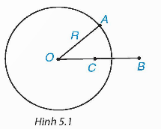
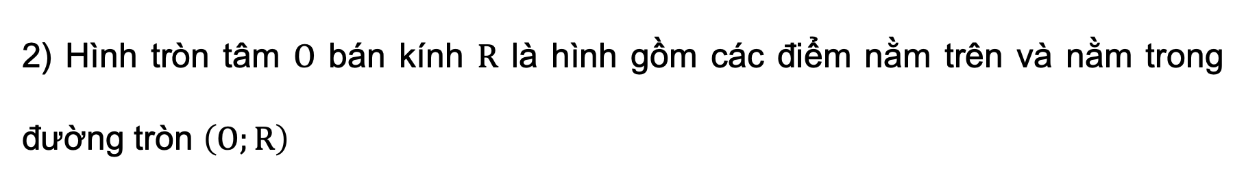
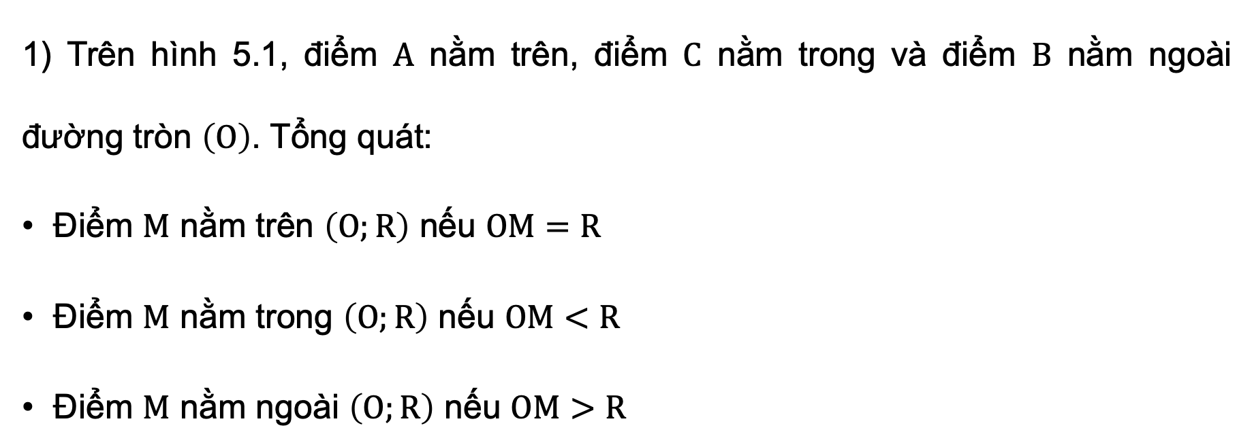
Nhận xét
1) Trên hình 5.1, điểm $A$ nằm trên, điểm $C$ nằm trong và điểm $B$ nằm ngoài đường tròn $\left(O\right)$. Tổng quát:
Điểm $M$ nằm trên $\left(O;R\right)$ nếu $OM=R$
Điểm $M$ nằm trong $\left(O;R\right)$ nếu $OM<R$
Điểm $M$ nằm ngoài $\left(O;R\right)$ nếu $OM>R$
2) Hình tròn tâm $O$ bán kính $R$ là hình gồm các điểm nằm trên và nằm trong đường tròn $\left(O;R\right)$

Slide 7
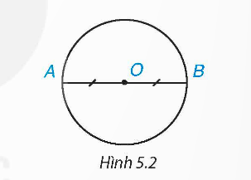
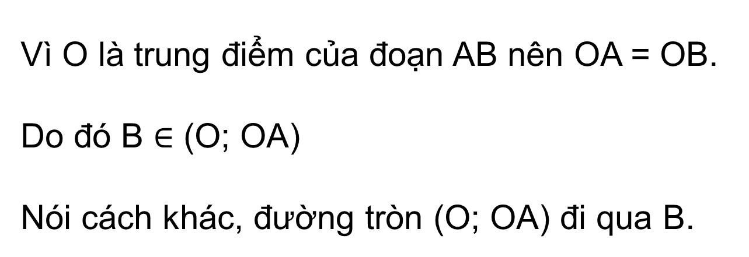
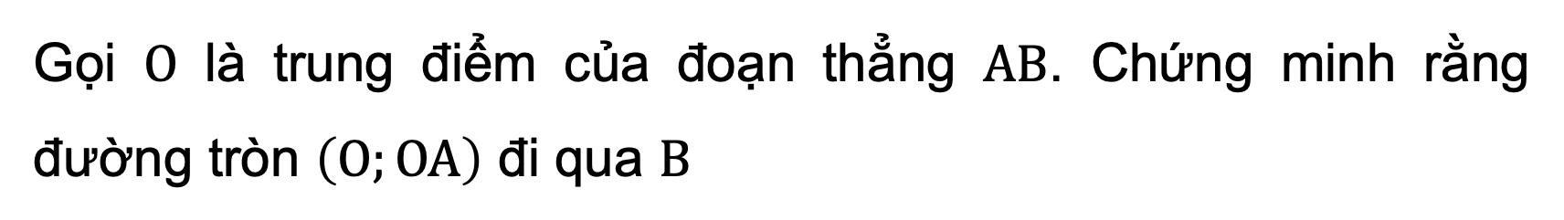
Ví dụ 1 (SGK – tr.84)
Gọi $O$ là trung điểm của đoạn thẳng $AB$. Chứng minh rằng đường tròn $\left(O;OA\right)$ đi qua $B$
Giải
Vì O là trung điểm của đoạn AB nên OA = OB.
Do đó B $∈$ (O; OA)
Nói cách khác, đường tròn (O; OA) đi qua B.

Slide 8
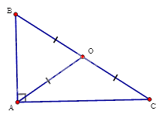
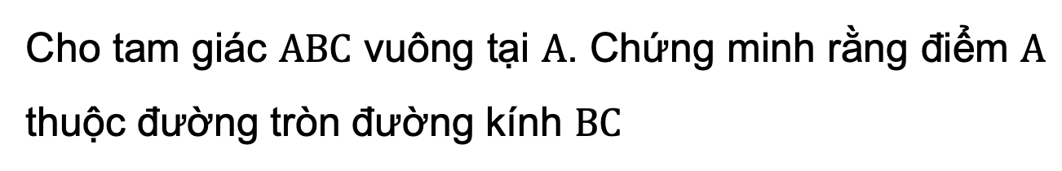
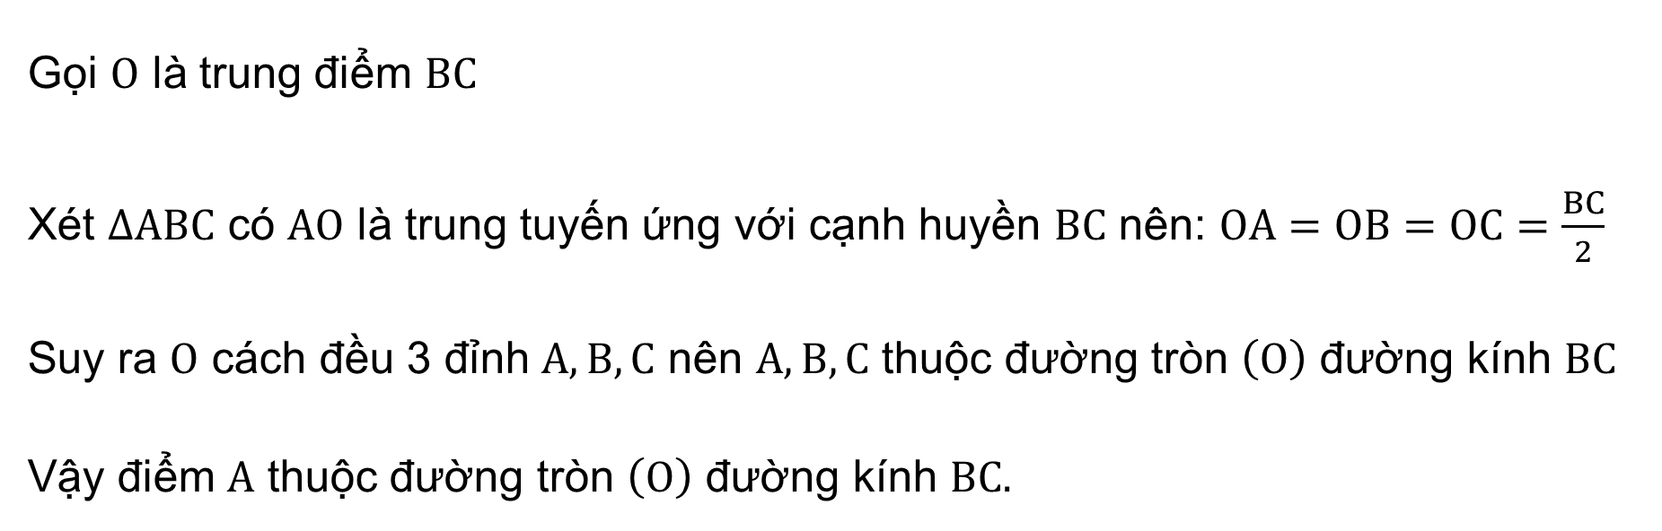
Luyện tập 1 (SGK – tr.84)
Cho tam giác $ABC$ vuông tại $A$. Chứng minh rằng điểm $A$ thuộc đường tròn đường kính $BC$
Giải
Gọi $O$ là trung điểm $BC$
Xét $∆ABC$ có $AO$ là trung tuyến ứng với cạnh huyền $BC$ nên: $OA=OB=OC=\frac{BC}{2}$
Suy ra $O$ cách đều 3 đỉnh $A, B, C$ nên $A, B, C$ thuộc đường tròn $\left(O\right)$ đường kính $BC$
Vậy điểm $A$ thuộc đường tròn $\left(O\right)$ đường kính $BC.$

Slide 9
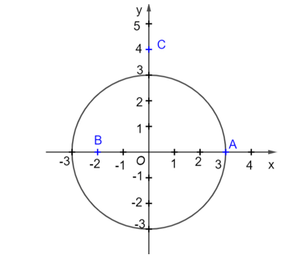
Vận dụng 1 (SGK – tr.84)
Trong mặt phẳng tọa độ Oxy, cho các điểm A(3;0), B(- 2;0), C(0;4). Vẽ hình và cho biết trong các điểm đã cho, điểm nào nằm trên, điểm nào nằm trong, điểm nào nằm ngoài đường tròn (O; 3)?
Gợi ý
• Vẽ đường tròn (O; 3) và các điểm A(3;0), B(- 2;0), C(0;4). Sau đó dựa vào hình vẽ xác định điểm nào nằm trên, điểm nào nằm trong, điểm nào nằm ngoài đường tròn (O; 3).

Slide 10
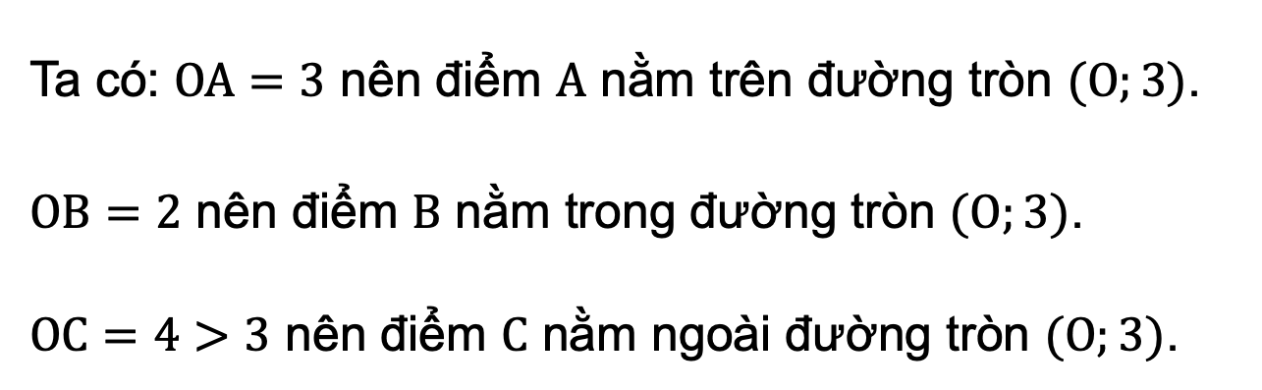
Giải
Ta có: $OA=3$ nên điểm $A$ nằm trên đường tròn $(O;3)$.
$OB=2$ nên điểm $B$ nằm trong đường tròn $(O;3)$.
$OC=4>3$ nên điểm $C$ nằm ngoài đường tròn $(O;3)$.

Slide 11

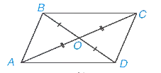
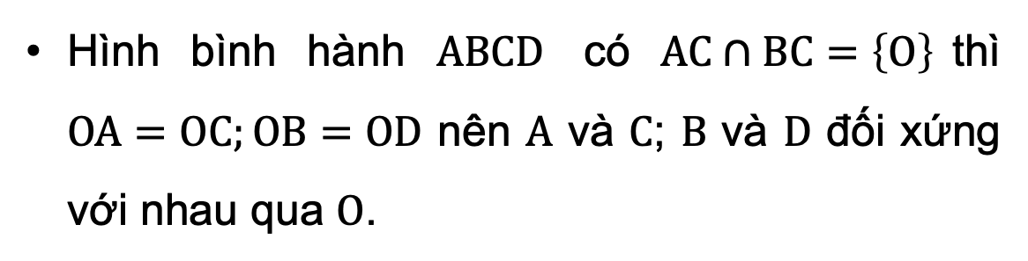
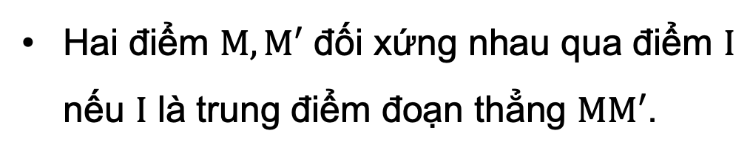
2. Tính đối xứng của đường tròn
* Đối xứng tâm
Hai điểm $M, M′$ đối xứng nhau qua điểm $I$ nếu $I$ là trung điểm đoạn thẳng $MM′$.
Hình bình hành $ABCD$ có $AC∩BC=\left\{O\right\}$thì $OA=OC;OB=OD$ nên $A$ và $C$; $B$ và $D$ đối xứng với nhau qua $O$.

Slide 12
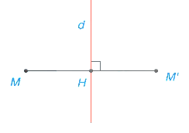
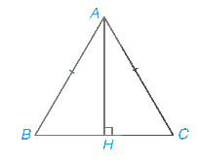
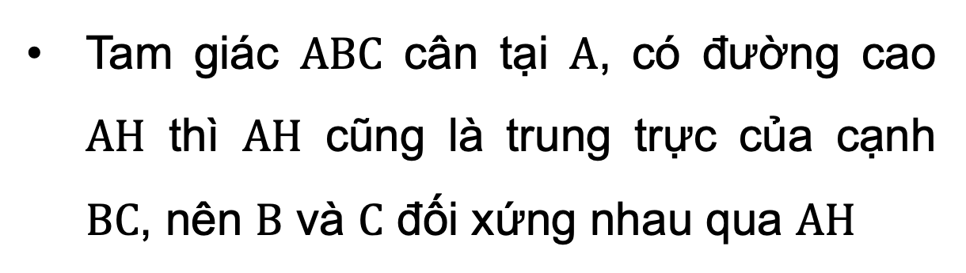
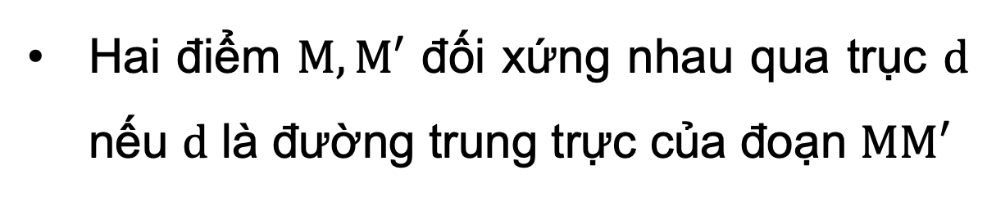
* Đối xứng trục
Hai điểm $M, M′$ đối xứng nhau qua trục $d$ nếu $d$ là đường trung trực của đoạn $MM′$
Tam giác $ABC$ cân tại $A$, có đường cao $AH$ thì $AH$ cũng là trung trực của cạnh $BC$, nên $B$ và $C$ đối xứng nhau qua $AH$

Slide 13
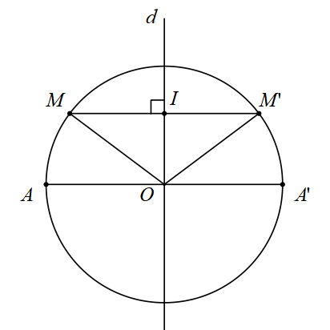
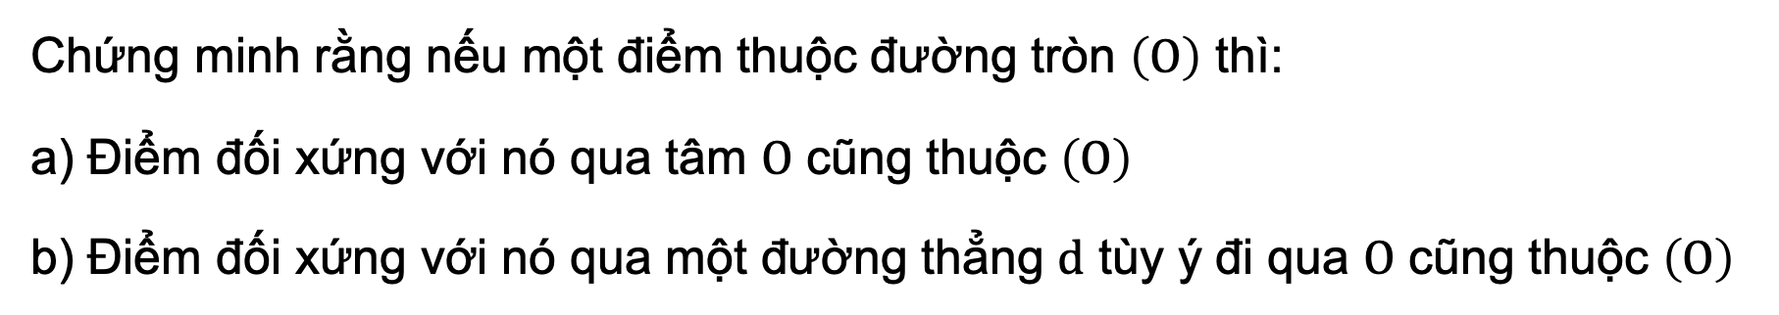
Tâm đối xứng và trục đối xứng của đường tròn
Hoạt động (SGK – tr.85)
Chứng minh rằng nếu một điểm thuộc đường tròn $\left(O\right)$ thì:
a) Điểm đối xứng với nó qua tâm $O$ cũng thuộc $\left(O\right)$
b) Điểm đối xứng với nó qua một đường thẳng $d$ tùy ý đi qua $O$ cũng thuộc $\left(O\right)$

Slide 14

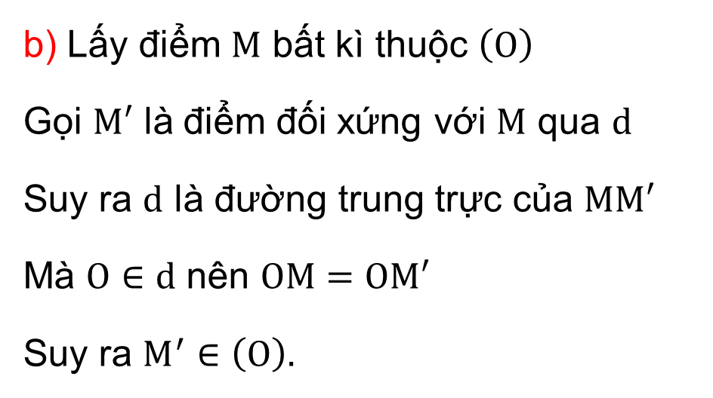
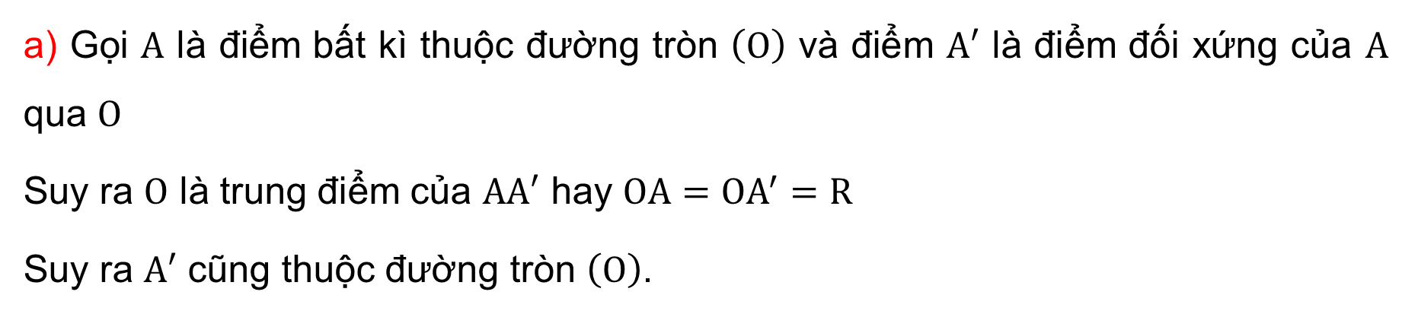
Giải
a) Gọi $A$ là điểm bất kì thuộc đường tròn $\left(O\right)$ và điểm $A′$ là điểm đối xứng của $A$ qua $O$
Suy ra $O$ là trung điểm của $AA′$ hay $OA=OA^{′}=R$
Suy ra $A′$ cũng thuộc đường tròn $\left(O\right)$.
b) Lấy điểm $M$ bất kì thuộc $\left(O\right)$
Gọi $M′$ là điểm đối xứng với $M$ qua $d$
Suy ra $d$ là đường trung trực của $MM′$
Mà $O∈d$ nên $OM=OM′$
Suy ra $M^{′}∈\left(O\right).$

Slide 15
Khái niệm
• Đường tròn là hình có tâm đối xứng; tâm của đường tròn là tâm đối xứng của nó.
• Đường tròn là hình có trục đối xứng; mỗi đường thẳng qua tâm của đường tròn là một trục đối xứng của nó.
Lưu ý
Đường tròn có một tâm đối xứng, nhưng có vô số trục đối xứng.

Slide 16
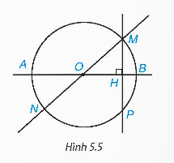
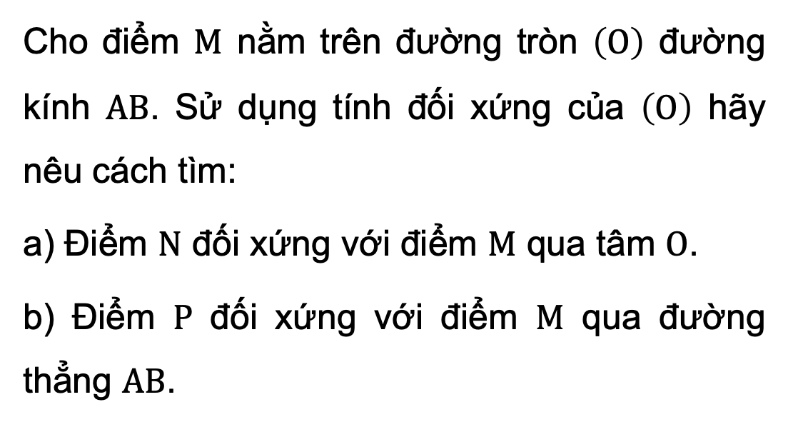
Ví dụ 2 (SGK – tr.86)
Cho điểm $M$ nằm trên đường tròn $\left(O\right)$ đường kính $AB$. Sử dụng tính đối xứng của $\left(O\right)$ hãy nêu cách tìm:
a) Điểm $N$ đối xứng với điểm $M$ qua tâm $O$.
b) Điểm $P$ đối xứng với điểm $M$ qua đường thẳng $AB$.

Slide 17
Giải
a) Do O là tâm đối xứng của (O) nên điểm N đối xứng với điểm M qua tâm O phải vừa thuộc (O), vừa thuộc đường thẳng OM. Vậy N là giao điểm (khác M) của (O) với đường thẳng OM.
b) Do AB là trục đối xứng của (O) nên điểm P đối xứng với M qua AB phải vừa thuộc (O), vừa thuộc đường vuông góc hạ từ M xuống AB. Vậy P là giao điểm (khác M) của (O) với đường thẳng đi qua M và vuông góc với AB.

Slide 18
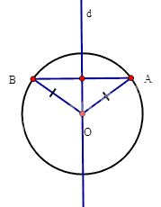
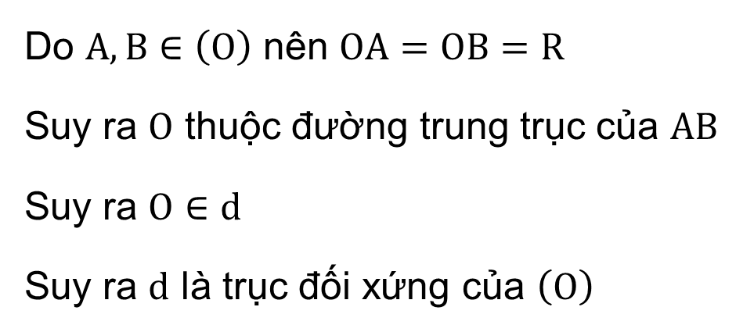
Luyện tập 2 (SGK – tr.86)
Cho đường tròn tâm O và hai điểm A, B thuộc (O). Gọi d là đường trung trực của đoạn AB. Chứng minh rằng d là một trục đối xứng của (O).
Giải
Do $A, B∈\left(O\right)$ nên $OA=OB=R$
Suy ra $O$ thuộc đường trung trục của $AB$
Suy ra $O∈d$
Suy ra $d$ là trục đối xứng của $\left(O\right)$

Slide 19
Vận dụng 2 (SGK – tr.86)
Trở lại tình huống mở đầu, bằng cách gấp mảnh giấy hình tròn theo hai cách khác nhau, Oanh có thể tìm được tâm của hình tròn. Em hãy làm thử xem.
Giải
Khi gấp đôi hình tròn ta được đường kính, khi ta thực hiện 2 lần gấp như vậy theo 2 cách khác nhau ta được hai đường kính, mà hai đường kính sẽ giao nhau tại tâm của hình tròn. Từ đó ta xác định được tâm của hình tròn.

Slide 20

LUYỆN TẬP

Slide 21
Câu 1. Tâm đối xứng của đường tròn là:
A. Tâm của đường tròn
A. Tâm của đường tròn
B. Điểm bất kì bên trong đường tròn
C. Điểm bất kì bên ngoài đường tròn
D. Điểm bất kì trên đường tròn

Slide 22
Câu 2. Khẳng định nào sau đây là đúng khi nói về trục đối xứng của đường tròn?
A. Đường tròn có hai trục đối xứng là hai đường kính vuông góc với nhau
B. Đường tròn có vô số trục đối xứng là đường kính
B. Đường tròn có vô số trục đối xứng là đường kính
C. Đường tròn có duy nhất một trục đối xứng là đường kính
D. Đường tròn không có trục đối xứng

Slide 23
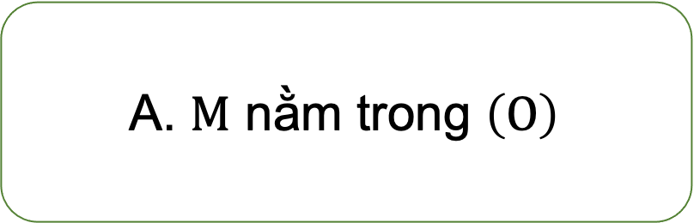
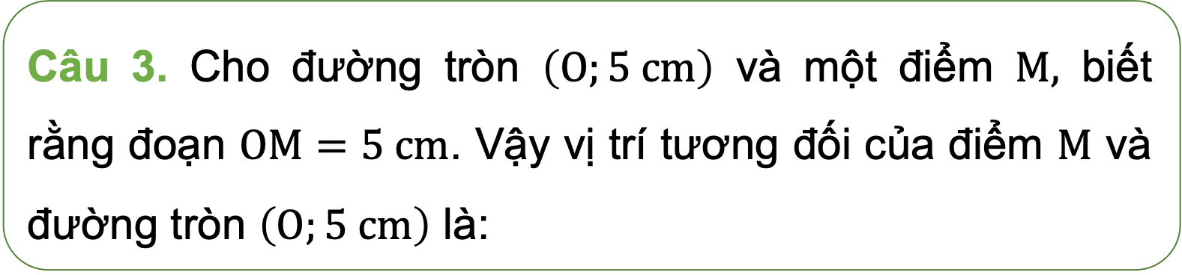
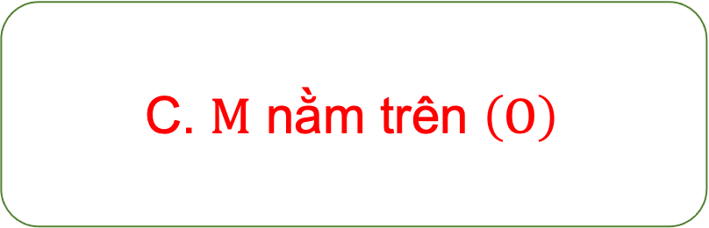
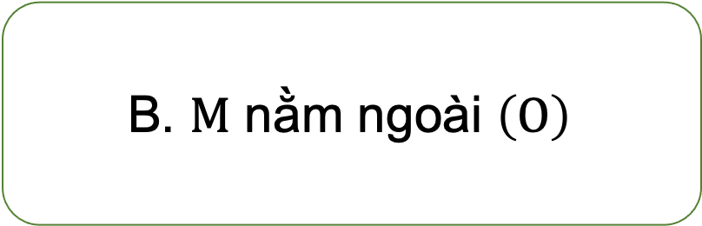
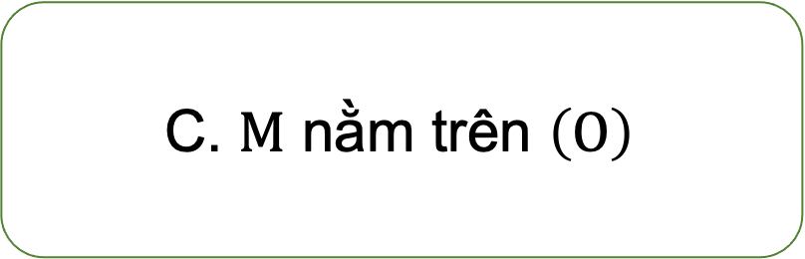
Câu 3. Cho đường tròn $\left(O;5 cm\right)$ và một điểm $M,$ biết rằng đoạn $OM=5 cm$. Vậy vị trí tương đối của điểm $M$ và đường tròn $\left(O;5 cm\right)$ là:
A. $M$ nằm trong $\left(O\right)$
B. $M$ nằm ngoài $\left(O\right)$
C. $M$ nằm trên $\left(O\right)$
C. $M$ nằm trên $\left(O\right)$
D. Không thể xác định được

Slide 24
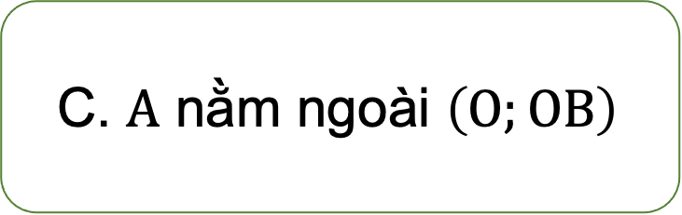
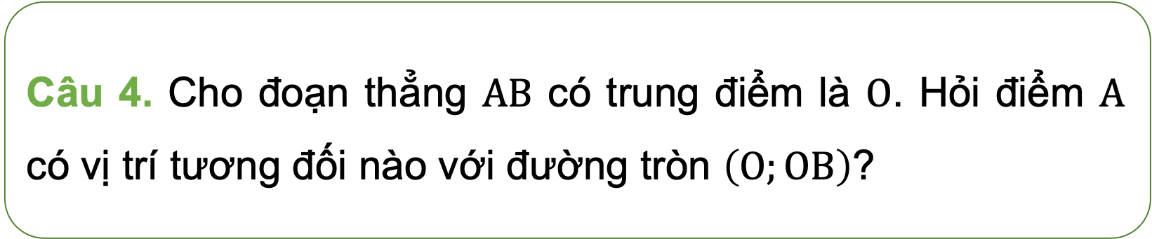
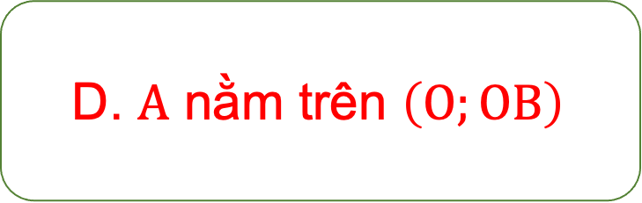
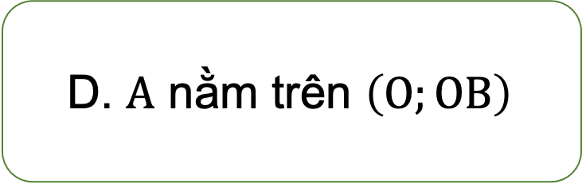
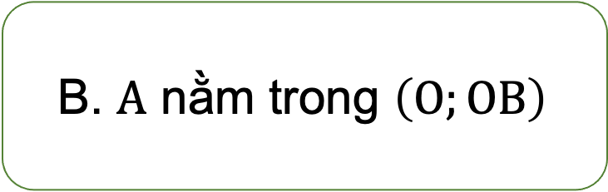
Câu 4. Cho đoạn thẳng $AB$ có trung điểm là $O$. Hỏi điểm $A$ có vị trí tương đối nào với đường tròn $\left(O;OB\right)$?
A. Không xác định được
B. $A$ nằm trong $\left(O;OB\right)$
C. $A$ nằm ngoài $\left(O;OB\right)$
D. $A$ nằm trên $\left(O;OB\right)$
D. $A$ nằm trên $\left(O;OB\right)$

Slide 25
Câu 5. Tâm đường tròn ngoại tiếp hình vuông ABCD là:
A. Trung điểm cạnh AB
B. Trung điểm cạnh CB
C. Giao điểm của hai đường chéo AC và BD
C. Giao điểm của hai đường chéo AC và BD
D. Trung điểm cạnh AD

Slide 26
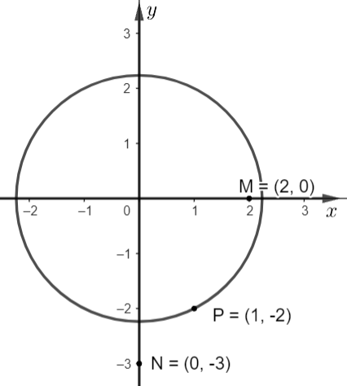
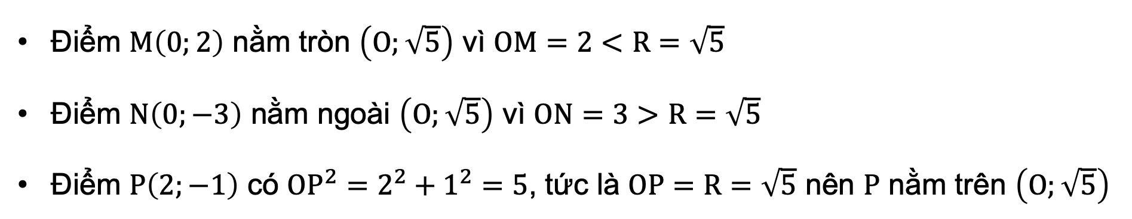
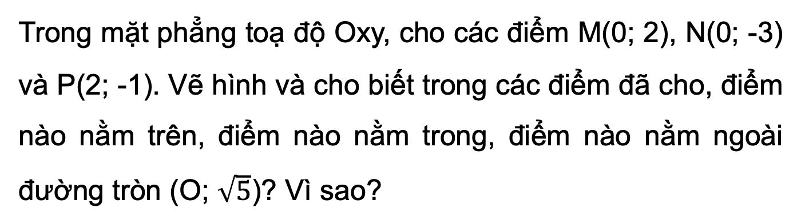
5.1 (SGK – tr.86)
Trong mặt phẳng toạ độ Oxy, cho các điểm M(0; 2), N(0; -3) và P(2; -1). Vẽ hình và cho biết trong các điểm đã cho, điểm nào nằm trên, điểm nào nằm trong, điểm nào nằm ngoài đường tròn (O; $\sqrt{5}$)? Vì sao?
Giải
Điểm $M\left(0;2\right)$ nằm tròn $\left(O;\sqrt{5}\right)$ vì $OM=2<R=\sqrt{5}$
Điểm $N\left(0;−3\right)$ nằm ngoài $\left(O;\sqrt{5}\right)$ vì $ON=3>R=\sqrt{5}$
Điểm $P\left(2;−1\right)$ có $OP^{2}=2^{2}+1^{2}=5$, tức là $OP=R=\sqrt{5}$ nên $P$ nằm trên $\left(O;\sqrt{5}\right)$

Slide 27
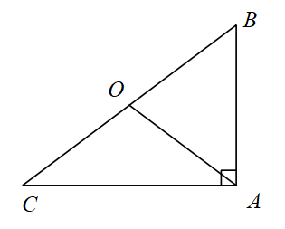
5.2 (SGK – tr.86)
Cho tam giác ABC vuông tại A có AB = 3 cm, AC = 4 cm. Chứng minh rằng các điểm A, B, C thuộc cùng một đường tròn. Tính bán kính của đường tròn đó.

Slide 28
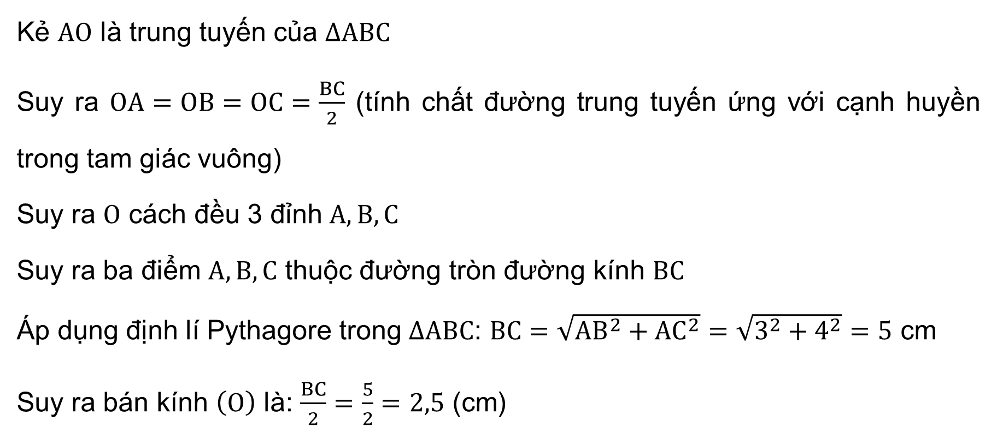
Giải
Kẻ $AO$ là trung tuyến của $∆ABC$
Suy ra $OA=OB=OC=\frac{BC}{2}$ (tính chất đường trung tuyến ứng với cạnh huyền trong tam giác vuông)
Suy ra $O$ cách đều 3 đỉnh $A, B, C$
Suy ra ba điểm $A, B, C$ thuộc đường tròn đường kính $BC$
Áp dụng định lí Pythagore trong $∆ABC$: $BC=\sqrt{AB^{2}+AC^{2}}=\sqrt{3^{2}+4^{2}}=5$ cm
Suy ra bán kính $\left(O\right)$ là: $\frac{BC}{2}=\frac{5}{2}=2,5$ (cm)

Slide 29
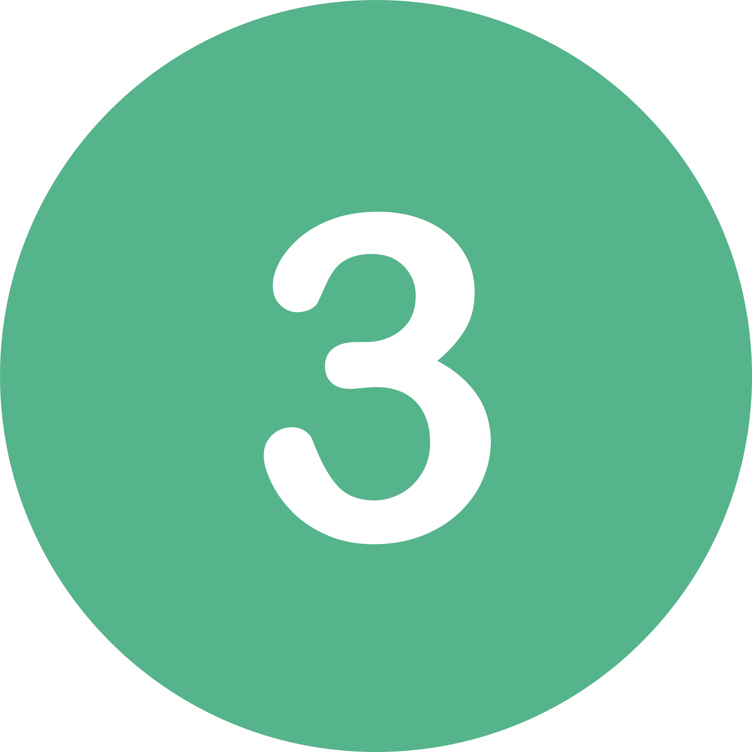
VẬN DỤNG

Slide 30
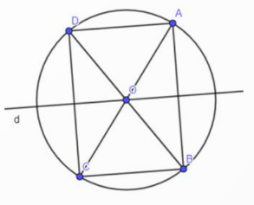
5.3 (SGK – tr.86)
Cho đường tròn (O), đường thẳng d đi qua O và điểm A thuộc (O) nhưng không thuộc d. Gọi B là điểm đối xứng với A qua d, C và D lần lượt là điểm đối xứng với A và B qua O.
a) Ba điểm B, C và D có thuộc (O) không? Vì sao?
b) Chứng minh tứ giác ABCD là hình chữ nhật.
c) Chứng minh rằng C và D đối xứng với nhau qua d.

Slide 31
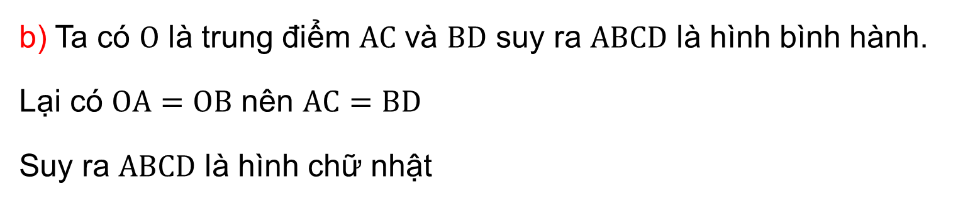
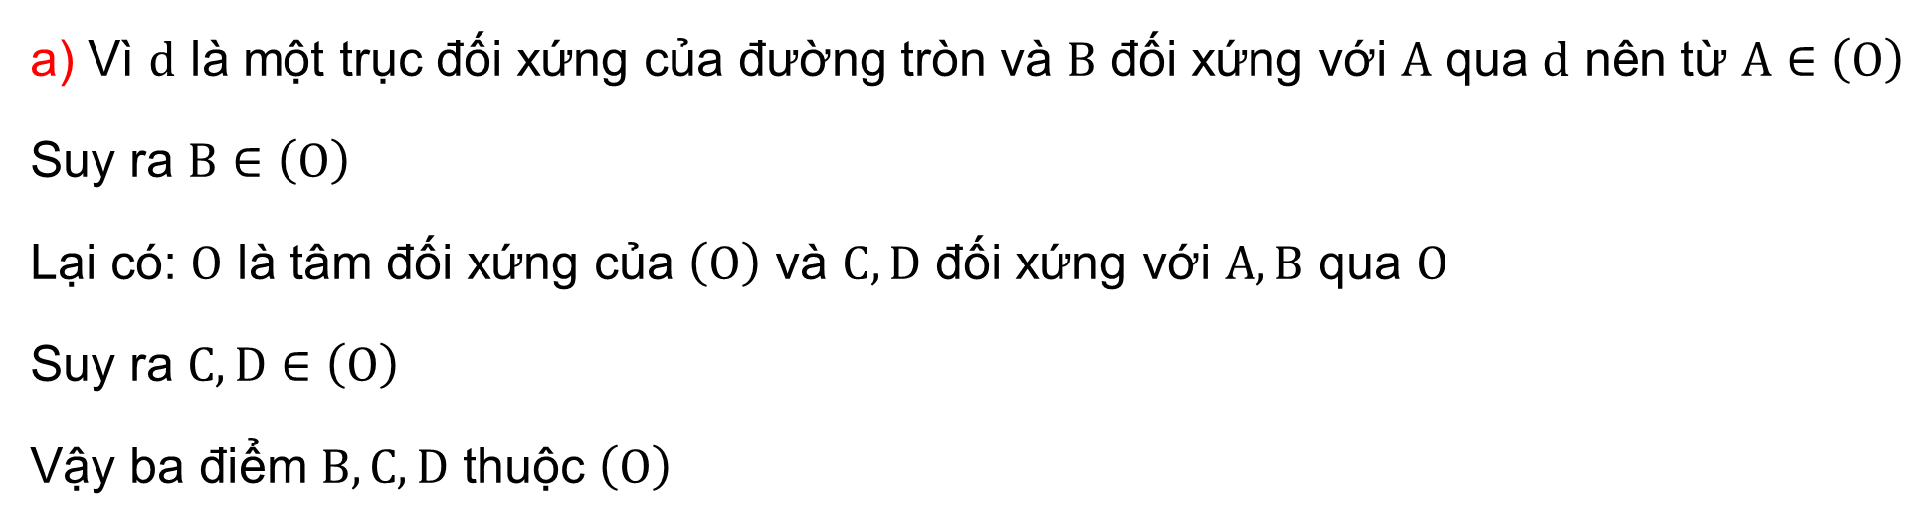
Giải
a) Vì $d$ là một trục đối xứng của đường tròn và $B$ đối xứng với $A$ qua $d$ nên từ $A∈\left(O\right)$
Suy ra $B∈\left(O\right)$
Lại có: $O$ là tâm đối xứng của $\left(O\right)$ và $C, D$ đối xứng với $A, B$ qua $O$
Suy ra $C, D∈\left(O\right)$
Vậy ba điểm $B, C, D$ thuộc $\left(O\right)$
b) Ta có $O$ là trung điểm $AC$ và $BD$ suy ra $ABCD$ là hình bình hành.
Lại có $OA=OB$ nên $AC=BD$
Suy ra $ABCD$ là hình chữ nhật

Slide 32

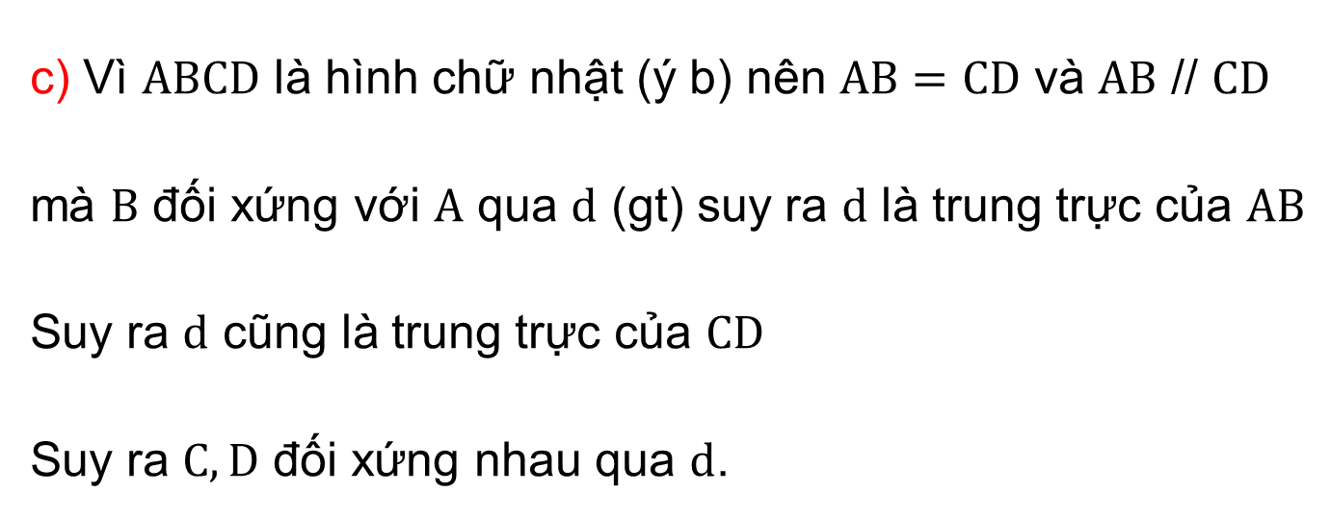
c) Vì $ABCD$ là hình chữ nhật (ý b) nên $AB=CD$ và $AB$ // $CD$
mà $B$ đối xứng với $A$ qua $d$ (gt) suy ra $d$ là trung trực của $AB$
Suy ra $d$ cũng là trung trực của $CD$
Suy ra $C, D$ đối xứng nhau qua $d$.

Slide 33

5.4 (SGK – tr.86)
Cho hình vuông ABCD có E là giao điểm của hai đường chéo.
a) Chứng minh rằng có một đường tròn đi qua bốn điểm A, B, C và D. Xác định tâm đối xứng và chỉ ra hai trục đối xứng của đường tròn đó.
b) Tính bán kính của đường tròn ở câu a, biết rằng hình vuông có cạnh bằng 3 cm.

Slide 34

Giải
a) Do $ABCD$ là hình vuông nên:
$AC=BD$ (hai đường chéo bằng nhau)
$EA=EC=EB=ED$ (nửa đường chéo)
Suy ra $A, B, C, D$ nằm trên đường tròn $\left(E;EA\right)$
Hai đường chéo $AC, BD$ đi qua tâm $E$ nên $AC, BD$ là trục đối xứng của $\left(E;EA\right)$
b) $∆ABC$ là tam giác vuông cân tại $B$
Suy ra $AB=BC=3$ cm
Suy ra $AC^{2}=AB^{2}+BC^{2}=18$
Suy ra bán kính của đường tròn $\left(E;EA\right)$ là $EA=\frac{AC}{2}=\frac{1}{2}\sqrt{18}=\frac{3\sqrt{2}}{2}$ (cm)

Slide 35
CỦNG CỐ, DẶN DÒ
Ghi nhớ kiến thức trong bài.
Hoàn thành bài tập trong SBT.
Chuẩn bị bài sau “Cung và dây của một đường tròn”.

Slide 36
BÀI HỌC KẾT THÚC,
CẢM ƠN CÁC EM ĐÃ LẮNG NGHE

